Slide 1


НАО «Медицинский университет Караганды»
ОТЧЕТ
о деятельности
Научного комитета за 2023-2024 год
2024 год

Slide 2


Перечень вопросов, рассмотренных Научным комитетом во втором полугодии 2023 года
Внесение предложений по вопросам привлечения к научной экспертизе профессорско-преподавательского состава (ППС) с учеными степенями (изменения в должностные инструкции, индикаторы деятельности ППС; привлечение в рабочие группы, комиссии и другие)
Внесение предложений в квалификационные требования для должностей ППС и научных сотрудников
Внесение предложений по финансированию публикаций, участия в научных мероприятиях (международного и республиканского уровня), монографии, патентов и других научных продукции из средств университета
Присутствие членов Научного комитета на расширенных заседаниях кафедр и школ университета по предварительной защите диссертационных работ на соискание степени PhD
Внесение предложений по усовершенствованию индикаторов научной деятельности и поощрения сотрудников ВУЗа
Notes:
На слайде видно, что у нас увеличивается прибыль с 435 миллионов в 2015 г до 806 миллионов в 2017 году.
ROA выше индикатора: 6,91, 9,8, 5,8.
Активы существенно выросли в 2017 году за счет переоценки основных средств.
Доходы получаем из основных 3-х процессов.
На слайде видно увеличение доходов по всем направлениям – образование, наука, клиника – преимущественно за счет платных услуг.
Доходы 2018 г. (тыс.тенге):
План: 7 913 218,0
Факт: 5 440 718,1
Расходы 2018 г. (тыс.тенге)::
План: 6 801 451,6
Факт:4 694 047,9
Прибыль 2018 г., тыс. тенге
ROA – 5.0 746 670,2
Активы: 14 856 709,1
Доходы по направлениям, тыс. тенге:
Образование: 4 031 692
Платные: 1 544 813,9
Гос.заказ: 2 486 878
Наука: 461 717
Платные: 192 372
Гос.заказ: 269 345
Клиника: 172 031,4
Платные: 100 445,5
Гос.заказ: 71 586,1

Slide 3

Перечень вопросов, рассмотренных Научным комитетом в первом полугодии 2024 года
Обсуждение и утверждение Положения о предварительном обсуждении диссертации
Внесение предложения руководству о возобновлении конкурса на внутренние гранты
Обсуждение формата отбора публикаций,
планируемых для оплаты из средств
Университета (вне рамок грантов
и конкурсов)
Обсуждение вопроса по планированию
конференций (вне рамок конкурсов
и грантов)
Рассмотрение планов/программ международного и Республиканского сотрудничества
Рассмотрение кандидатур победителей
конкурса к Дню Науки
Обсуждение и предложение приоритетных
направлений научных исследований
ВУЗа период 5 лет (2024-2028 гг.)
Рассмотрение проектов заявок для участия в конкурсах на грантовое финансирование
научных исследований
Рассмотрение проектов научно-технических программ для участия в конкурсах
на программно-целевое финансирование научных исследований
Notes:
На слайде видно, что у нас увеличивается прибыль с 435 миллионов в 2015 г до 806 миллионов в 2017 году.
ROA выше индикатора: 6,91, 9,8, 5,8.
Активы существенно выросли в 2017 году за счет переоценки основных средств.
Доходы получаем из основных 3-х процессов.
На слайде видно увеличение доходов по всем направлениям – образование, наука, клиника – преимущественно за счет платных услуг.
Доходы 2018 г. (тыс.тенге):
План: 7 913 218,0
Факт: 5 440 718,1
Расходы 2018 г. (тыс.тенге)::
План: 6 801 451,6
Факт:4 694 047,9
Прибыль 2018 г., тыс. тенге
ROA – 5.0 746 670,2
Активы: 14 856 709,1
Доходы по направлениям, тыс. тенге:
Образование: 4 031 692
Платные: 1 544 813,9
Гос.заказ: 2 486 878
Наука: 461 717
Платные: 192 372
Гос.заказ: 269 345
Клиника: 172 031,4
Платные: 100 445,5
Гос.заказ: 71 586,1

Slide 4



Результаты
по итогам заседаний Научного комитета
Notes:
На слайде видно, что у нас увеличивается прибыль с 435 миллионов в 2015 г до 806 миллионов в 2017 году.
ROA выше индикатора: 6,91, 9,8, 5,8.
Активы существенно выросли в 2017 году за счет переоценки основных средств.
Доходы получаем из основных 3-х процессов.
На слайде видно увеличение доходов по всем направлениям – образование, наука, клиника – преимущественно за счет платных услуг.
Доходы 2018 г. (тыс.тенге):
План: 7 913 218,0
Факт: 5 440 718,1
Расходы 2018 г. (тыс.тенге)::
План: 6 801 451,6
Факт:4 694 047,9
Прибыль 2018 г., тыс. тенге
ROA – 5.0 746 670,2
Активы: 14 856 709,1
Доходы по направлениям, тыс. тенге:
Образование: 4 031 692
Платные: 1 544 813,9
Гос.заказ: 2 486 878
Наука: 461 717
Платные: 192 372
Гос.заказ: 269 345
Клиника: 172 031,4
Платные: 100 445,5
Гос.заказ: 71 586,1

Slide 5


РАЗРАБОТАННЫЕ ПРЕДЛОЖЕНИЯ И ПОЛОЖЕНИЯ
№ 4 от 25.04.2023
Разработаны предложения по вопросам привлечения к научной
экспертизе ППС.
№ 2 от 17.01.2023
Внесено изменения и дополнения в
Положение о Научном Комитете
Сената НАО «МУК».
№ 7 от 27.11.2023
Положение о конкурсе «Лучший научный работник ВУЗа», приуроченный ко Дню работников науки.
Разработаны предложения о критериях по отбору публикаций и
научных мероприятий, монографии, патентов и другой научной
продукции для финансирования из средств
университета.
№ 1 от 19.02.2024
Положение о предварительном обсуждении диссертации PhD
Разработаны предложения по подготовке и подведению предварительных защит PhD диссертаций.
Notes:
На слайде видно, что у нас увеличивается прибыль с 435 миллионов в 2015 г до 806 миллионов в 2017 году.
ROA выше индикатора: 6,91, 9,8, 5,8.
Активы существенно выросли в 2017 году за счет переоценки основных средств.
Доходы получаем из основных 3-х процессов.
На слайде видно увеличение доходов по всем направлениям – образование, наука, клиника – преимущественно за счет платных услуг.
Доходы 2018 г. (тыс.тенге):
План: 7 913 218,0
Факт: 5 440 718,1
Расходы 2018 г. (тыс.тенге)::
План: 6 801 451,6
Факт:4 694 047,9
Прибыль 2018 г., тыс. тенге
ROA – 5.0 746 670,2
Активы: 14 856 709,1
Доходы по направлениям, тыс. тенге:
Образование: 4 031 692
Платные: 1 544 813,9
Гос.заказ: 2 486 878
Наука: 461 717
Платные: 192 372
Гос.заказ: 269 345
Клиника: 172 031,4
Платные: 100 445,5
Гос.заказ: 71 586,1

Slide 6



Заседание Научного Комитета № 5 от 20.06.2023
Рекомендовать Сенату НАО «МУК» ходатайствовать перед Комитетом по обеспечению качества в сфере науки и высшего образования Министерства науки и высшего образования Республики Казахстан о присуждении Сорокиной Марине Анатольевне ученого звания ассоциированный профессор (доцент) по специальности 14.00.00 – «Медицина».
Notes:
На слайде видно, что у нас увеличивается прибыль с 435 миллионов в 2015 г до 806 миллионов в 2017 году.
ROA выше индикатора: 6,91, 9,8, 5,8.
Активы существенно выросли в 2017 году за счет переоценки основных средств.
Доходы получаем из основных 3-х процессов.
На слайде видно увеличение доходов по всем направлениям – образование, наука, клиника – преимущественно за счет платных услуг.
Доходы 2018 г. (тыс.тенге):
План: 7 913 218,0
Факт: 5 440 718,1
Расходы 2018 г. (тыс.тенге)::
План: 6 801 451,6
Факт:4 694 047,9
Прибыль 2018 г., тыс. тенге
ROA – 5.0 746 670,2
Активы: 14 856 709,1
Доходы по направлениям, тыс. тенге:
Образование: 4 031 692
Платные: 1 544 813,9
Гос.заказ: 2 486 878
Наука: 461 717
Платные: 192 372
Гос.заказ: 269 345
Клиника: 172 031,4
Платные: 100 445,5
Гос.заказ: 71 586,1

Slide 7




УТВЕРЖДЕННЫЕ НАУЧНЫЕ МОНОГРАФИИ
25.04.2023, №4
1) «Маркеры бактериальной транслокации в прогнозировании исходов хирургии колоректального рака и острой кишечной непроходимости»
Авторы: А.В. Огизбаева, Е.М. Тургунов
23.10.2023, №6
2) «Динамика репаративного остеогенеза и перестройка дуплексного Отечественного аллографта, заготовленного по Марбургской системе костного банка, в комбинации с антибактериальными средствами на модели остеомиелита»
Автор: А.А. Кошанова
Утверждены
монографии
23.10.2023, №6
3) «Коронарлық артериялардың рестенозы кезіндегі PON1, CYP2C19 гендері полиморфизмінің ассоцияциясы»
Авторы: Д.Ж. Тайжанова, Р. Бодаубай
19.02.2024, №1
4) «Исследование и разработка спрея на основе эфирномасличной композиции»
Автор: Е.В. Лакомкина
24.06.2024, №5
4) «Азаматтардың өз денсаулығы үшін ынтымақты жауапкершілік механизмінің тұрамдамасы»
Автор: Ж.А. Даулеткалиева
Notes:
На слайде видно, что у нас увеличивается прибыль с 435 миллионов в 2015 г до 806 миллионов в 2017 году.
ROA выше индикатора: 6,91, 9,8, 5,8.
Активы существенно выросли в 2017 году за счет переоценки основных средств.
Доходы получаем из основных 3-х процессов.
На слайде видно увеличение доходов по всем направлениям – образование, наука, клиника – преимущественно за счет платных услуг.
Доходы 2018 г. (тыс.тенге):
План: 7 913 218,0
Факт: 5 440 718,1
Расходы 2018 г. (тыс.тенге)::
План: 6 801 451,6
Факт:4 694 047,9
Прибыль 2018 г., тыс. тенге
ROA – 5.0 746 670,2
Активы: 14 856 709,1
Доходы по направлениям, тыс. тенге:
Образование: 4 031 692
Платные: 1 544 813,9
Гос.заказ: 2 486 878
Наука: 461 717
Платные: 192 372
Гос.заказ: 269 345
Клиника: 172 031,4
Платные: 100 445,5
Гос.заказ: 71 586,1

Slide 8








УТВЕРЖДЕННЫЕ МЕТОДИЧЕСКИЕ РЕКОМЕНДАЦИИ
25.04.2023, №4
«Методология оценки эффективности информационного сопровождения профилактической работы по нераспространению новых респираторных инфекций, включая коронавирусную инфекцию в условиях пандемии COVID-19»
Авторы: А.А. Турмухамбетова, С.А. Никифорова, А.А. Инджиголян, А.С. Ламанова и М.Т. Әли
Утверждены методические рекомендации
25.04.2023, №4
«Программа диагностики и реабилитации постковидного синдрома»
Авторы: А.А. Турмухамбетова, Е.М. Ларюшина, Л.К. Ибраева, Д.Ж. Тайжанова, Л.Г. Туругнова, М.А. Григолашвили, Н.И. Шевелева, А.Р. Алина, Д.Т. Амирханова, И.В. Бачева, Л.Л. Мациевская, О.А. Вистерничан, Д.Х. Рыбалкина, Н.М. Самойлова, И.В. Механцева, М.Н. Бутюгина
20.06.2023, №5
«Эргономика рабочих мест и гигиеническая безопасность условий труда медицинских специалистов кабинетов лучевой диагностики (МРТ и УЗД)»
Авторы: Л.К. Ибраевой, О.В. Гребеневой, Б.К. Омаркулова, Д.Х. Рыбалкиной, Ж.Ж. Жарылкасын, И.В. Бачевой, А.Ж. Шадетовой, А.В. Алексеева, Ж.Б. Сабирова, М.В. Русяева
23.10.2023, №6
«Руководство по улучшению доступа к надлежащим условиям водоснабжения, санитарии и гигиены (ВСГ) для профилактики и контроля инфекционных заболеваний в сельских медицинских учреждениях»
Авторы:А.О. Омарова, Н.Ж. Ердесов
24.06.2024, № 5
«Применение симуляционной модели для прогнозирования распространения респираторной инфекции»
Авторы: Б.К. Койчубеков, И.В. Коршуков, М.А. Сорокина, А.И. Такуадина.
Notes:
На слайде видно, что у нас увеличивается прибыль с 435 миллионов в 2015 г до 806 миллионов в 2017 году.
ROA выше индикатора: 6,91, 9,8, 5,8.
Активы существенно выросли в 2017 году за счет переоценки основных средств.
Доходы получаем из основных 3-х процессов.
На слайде видно увеличение доходов по всем направлениям – образование, наука, клиника – преимущественно за счет платных услуг.
Доходы 2018 г. (тыс.тенге):
План: 7 913 218,0
Факт: 5 440 718,1
Расходы 2018 г. (тыс.тенге)::
План: 6 801 451,6
Факт:4 694 047,9
Прибыль 2018 г., тыс. тенге
ROA – 5.0 746 670,2
Активы: 14 856 709,1
Доходы по направлениям, тыс. тенге:
Образование: 4 031 692
Платные: 1 544 813,9
Гос.заказ: 2 486 878
Наука: 461 717
Платные: 192 372
Гос.заказ: 269 345
Клиника: 172 031,4
Платные: 100 445,5
Гос.заказ: 71 586,1

Slide 9




«ЛУЧШИЙ НАУЧНЫЙ РАБОТНИК НАО «МУК» 2023 ГОДА»
Конкурс «Лучший научный работник НАО
«Медицинский университет Караганды» 2023 года»
№2 от 09.04.2024
Рассмотрение претендентов и отбор победителей конкурса «Лучший научный работник НАО «Медицинский университет Караганды» 2024 года».
Присуждена премия по номинации «Лучший ученый», к.м.н., доценту, профессору Кафедры биомедицины Ахметовой Сауле Балтабаевне.
Присуждена премия по номинации «Лучший молодой ученый», PhD, ассистент-профессору Школы фармации Тулебаеву Ерболат Абибиллаевичу.
Notes:
На слайде видно, что у нас увеличивается прибыль с 435 миллионов в 2015 г до 806 миллионов в 2017 году.
ROA выше индикатора: 6,91, 9,8, 5,8.
Активы существенно выросли в 2017 году за счет переоценки основных средств.
Доходы получаем из основных 3-х процессов.
На слайде видно увеличение доходов по всем направлениям – образование, наука, клиника – преимущественно за счет платных услуг.
Доходы 2018 г. (тыс.тенге):
План: 7 913 218,0
Факт: 5 440 718,1
Расходы 2018 г. (тыс.тенге)::
План: 6 801 451,6
Факт:4 694 047,9
Прибыль 2018 г., тыс. тенге
ROA – 5.0 746 670,2
Активы: 14 856 709,1
Доходы по направлениям, тыс. тенге:
Образование: 4 031 692
Платные: 1 544 813,9
Гос.заказ: 2 486 878
Наука: 461 717
Платные: 192 372
Гос.заказ: 269 345
Клиника: 172 031,4
Платные: 100 445,5
Гос.заказ: 71 586,1

Slide 10



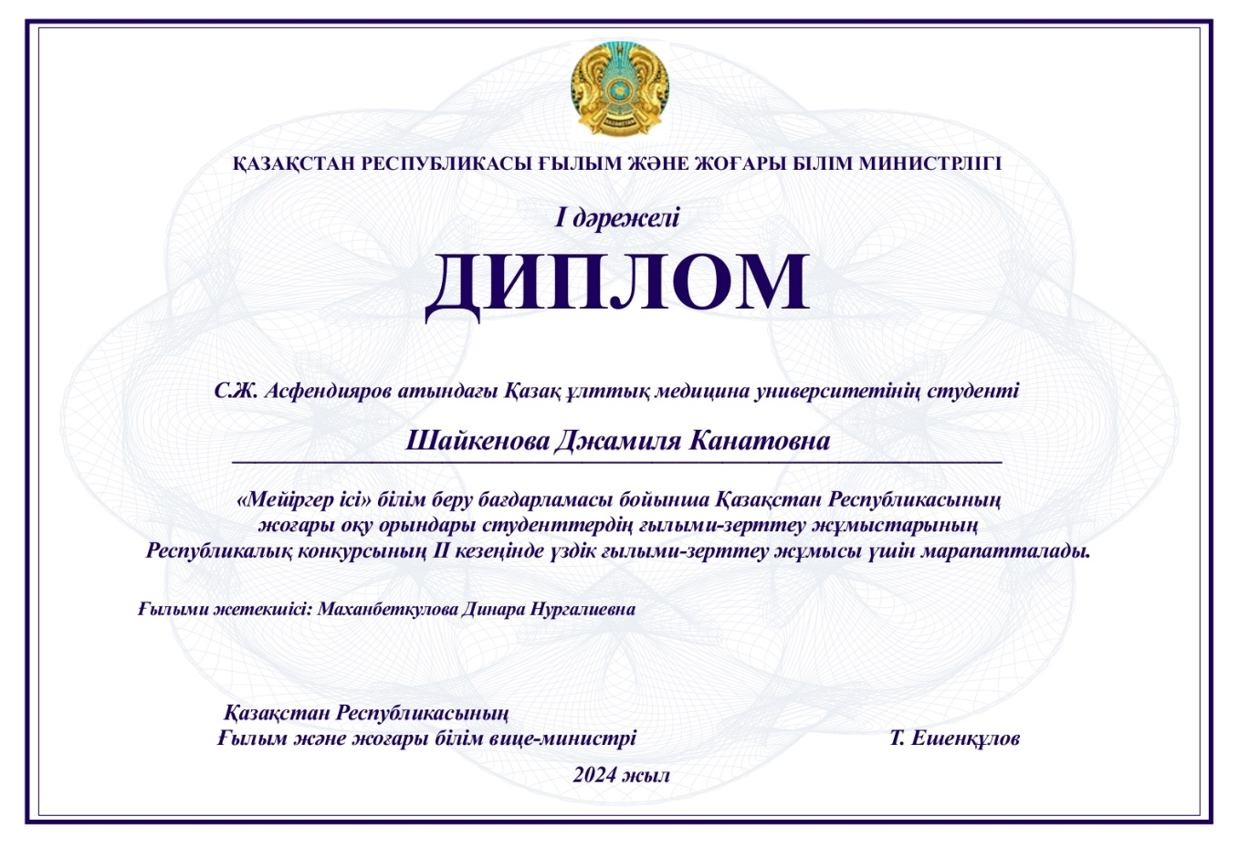
РЕСПУБЛИКАНСКИЙ ЕЖЕГОДНЫЙ КОНКУРС НАУЧНО-ИССЛЕДОВАТЕЛЬСКИХ РАБОТ СТУДЕНТОВ
№2 от 09.04.2024
Обсуждение научно-исследовательских работ студентов и отбор победителей I (внутривузовского) этапа Республиканского ежегодного конкурса.
По итогам I этапа:
По разделу «Общая медицина»: I место, II место, III место
По разделу «Общественное здравоохранение»: I место, II место
По разделу «Технология фармацевтического производства»: I место
Все работы победителей были отправлены в базовый вуз на второй этап (КазНМУ им. С.Д. Асфендиярова).
По II этапу конкурса НИРС:
НАО «МУК» - базовый ВУЗ по образовательной программе «Сестринское дело»
№4 от 27.05.2024
Обсуждение научно-исследовательских работ студентов и отбор победителей II этапа Республиканского ежегодного конкурса научно-исследовательских работ студентов высших учебных заведений Республики Казахстан по образовательной программе «Сестринское дело».
По решению конкурсной комиссии студент НАО «КазНМУ им. С.Д. Асфендиярова» Шайкенова Джамиля Канатовна была представлена к награждению Дипломом Министерства науки и высшего образования Республики Казахстан I степени по разделу «Сестринское дело».
Notes:
На слайде видно, что у нас увеличивается прибыль с 435 миллионов в 2015 г до 806 миллионов в 2017 году.
ROA выше индикатора: 6,91, 9,8, 5,8.
Активы существенно выросли в 2017 году за счет переоценки основных средств.
Доходы получаем из основных 3-х процессов.
На слайде видно увеличение доходов по всем направлениям – образование, наука, клиника – преимущественно за счет платных услуг.
Доходы 2018 г. (тыс.тенге):
План: 7 913 218,0
Факт: 5 440 718,1
Расходы 2018 г. (тыс.тенге)::
План: 6 801 451,6
Факт:4 694 047,9
Прибыль 2018 г., тыс. тенге
ROA – 5.0 746 670,2
Активы: 14 856 709,1
Доходы по направлениям, тыс. тенге:
Образование: 4 031 692
Платные: 1 544 813,9
Гос.заказ: 2 486 878
Наука: 461 717
Платные: 192 372
Гос.заказ: 269 345
Клиника: 172 031,4
Платные: 100 445,5
Гос.заказ: 71 586,1

Slide 11



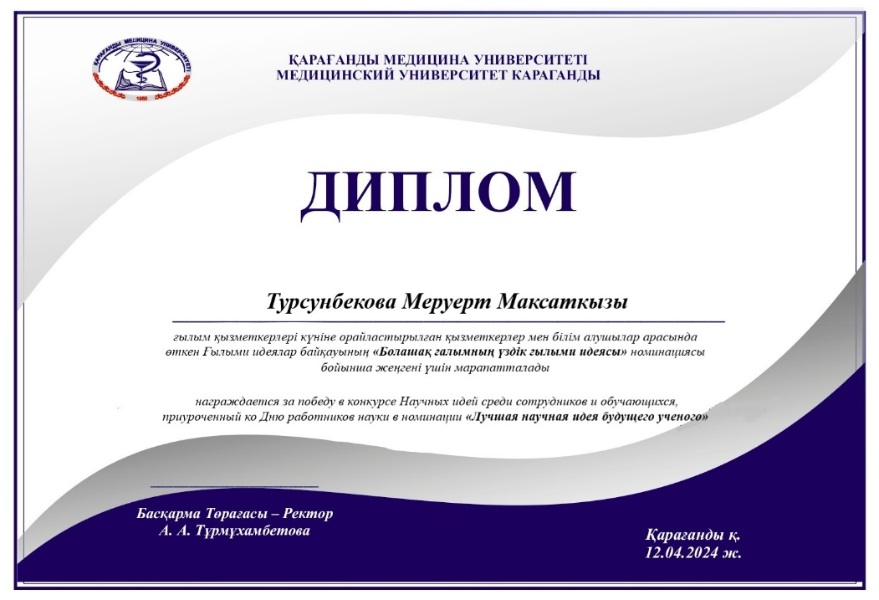
КОНКУРС НАУЧНЫХ ИДЕЙ
В рамках празднования Дня работников науки НАО «МУК» был проведен КОНКУРС НАУЧНЫХ ИДЕЙ среди сотрудников и обучающихся.
09.04.2024, №2: Рассмотрение работ обучающихся и сотрудников, поданные на Конкурс научных идей, объявленный в рамках празднования Дня работников науки НАО «Медицинский университет Караганды», и отбор победителей в номинациях «Лучшая научная идея ученого» и «Лучшая научная идея будущего ученого».
29.04.2024, №3: В рамках Конкурса были определены 2 победителя:
Победители в номинации «Лучшая научная идея ученого»:
Победитель в номинации «Лучшая научная идея будущего ученого»:
Коллектив авторов (первый автор: Толеуова А.С.) с научной идеей «Влияние терапии нарушений внешнесекреторной функции печени на уровень холестерина при ИБС»
Турсунбекова М.М. с научной идеей «Лечение аутизма, деменции и многих других злокачественных опухолей с помощью стволовых клеток»
Notes:
На слайде видно, что у нас увеличивается прибыль с 435 миллионов в 2015 г до 806 миллионов в 2017 году.
ROA выше индикатора: 6,91, 9,8, 5,8.
Активы существенно выросли в 2017 году за счет переоценки основных средств.
Доходы получаем из основных 3-х процессов.
На слайде видно увеличение доходов по всем направлениям – образование, наука, клиника – преимущественно за счет платных услуг.
Доходы 2018 г. (тыс.тенге):
План: 7 913 218,0
Факт: 5 440 718,1
Расходы 2018 г. (тыс.тенге)::
План: 6 801 451,6
Факт:4 694 047,9
Прибыль 2018 г., тыс. тенге
ROA – 5.0 746 670,2
Активы: 14 856 709,1
Доходы по направлениям, тыс. тенге:
Образование: 4 031 692
Платные: 1 544 813,9
Гос.заказ: 2 486 878
Наука: 461 717
Платные: 192 372
Гос.заказ: 269 345
Клиника: 172 031,4
Платные: 100 445,5
Гос.заказ: 71 586,1

Slide 12



